Slide 1
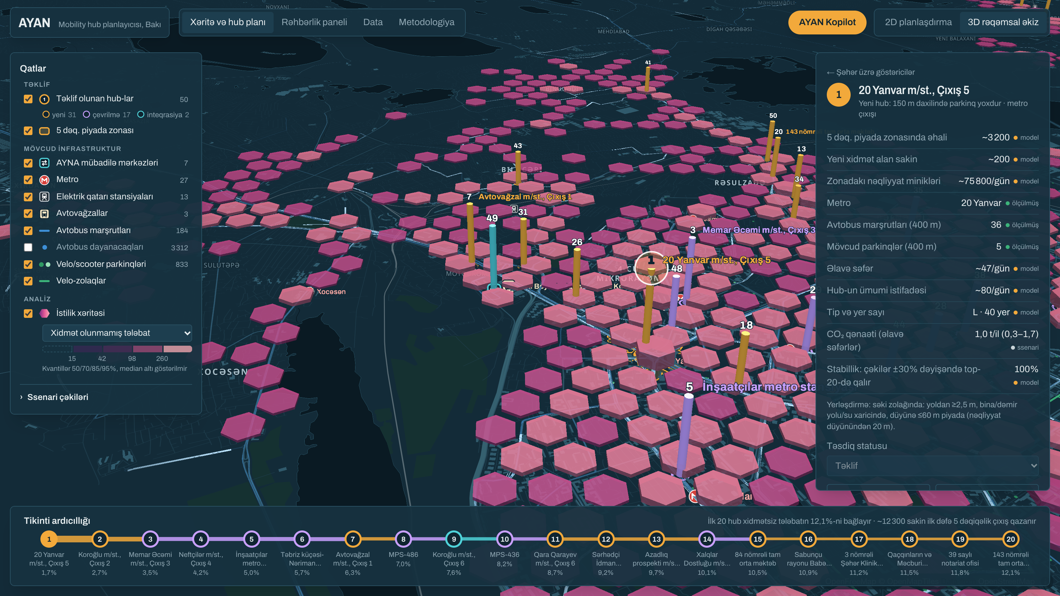
AYAN
1
2
3
4
Bakıda mobility hub-ların harada, hansı sırayla qurulmalı olduğunu sübut edən rəqəmsal əkiz
Mobility Hub & Last-Mile istiqaməti
TransportTech hakatonu · İRİA × AYNA · 18 oktyabr 2026
Notes:
0:00–0:15. Salam. Mən AYAN-ı təqdim edirəm: Bakı üçün mobility hub planlayıcısı. AYAN hub-ların harada olduğunu göstərmir, onları harada qurmalı olduğumuzu sübut edir: hansı sırayla, neçə nəfərə xidmət edəcəyini və ölçülə bilən təsirini.

Slide 2
Gəncədən Bakıya gəldiniz. Evə necə gedəcəksiniz?
HEKAYƏ
Avtovağzal gəliş balı (0–5): sərnişin son kilometri nə ilə qət edə bilər
Bakı Beynəlxalq Avtovağzal
Cənub stansiyası
Abşeron TM avtovağzalı
2,9 / 5
0,4 / 5
0,2 / 5
Metro
320 m
Metro
> 1,5 km
Metro
> 1,5 km
Marşrut (400 m)
29
Marşrut (400 m)
7
Marşrut (400 m)
3
Velo/scooter parkinqi
878 m
Velo/scooter parkinqi
> 1,5 km
Velo/scooter parkinqi
> 1,5 km
Şəhərə ən çox sərnişin gətirən qapıda belə ən yaxın velo/scooter parkinqi 878 m uzaqdadır.
Notes:
0:15–0:35. Təsəvvür edin: Gəncədən Beynəlxalq Avtovağzala gəldiniz. Bu, Bakının ən yaxşı birləşmiş avtovağzalıdır və 5 baldan cəmi 2,9 alır: ən yaxın velo/scooter parkinqi 878 metr uzaqdadır. Cənub stansiyası və Abşeron isə 0,4 və 0,2 bal alır. Son kilometr burada qırılır.

Slide 3
Tələbat sürətlə böyüyür, infrastruktur isə alətsiz genişlənir
PROBLEM
71,5%
97,8%
2,3 mln
Bakı sakininin (≈2 065 000) 5 dəqiqəlik piyada məsafəsində velo/scooter parkinqi yoxdur
yeni MPV məntəqələri artıq parkinq olan yerlərin 400 m-liyindədir. Şəbəkə sıxlaşır, boşluq bağlanmır
mikromobillik sifarişi (yanvar–iyul 2026), ötən ilin eyni dövründən 1,2 dəfə çox
WorldPop 2026 + AYNA parkinqləri
Təsadüfi sakin üçün bu pay 40%-dir
AYNA, 2026
AYNA-nın qoyduğu 3 problem
1
Nəqliyyat növləri təcrid olunub: avtovağzaldan avtobusa və mikromobilliyə keçid zəifdir
2
Hub-ları və çatışmayan infrastrukturu göstərən vahid idarəetmə mərkəzi yoxdur
3
Yaşıl nəqliyyata keçidin ekoloji və karbon effekti ölçülmür
Notes:
0:35–1:05. Datada gördüyümüz: Bakı sakinlərinin 71,5%-nin 5 dəqiqəlik piyada məsafəsində parkinqi yoxdur. Sentyabrda qurulan yeni məntəqələrin 97,8%-i isə artıq parkinq olan yerlərdədir, yəni şəbəkə sıxlaşır, boşluq bağlanmır. Halbuki tələbat il ərzində 1,2 dəfə artıb. AYNA-nın üç problemi məhz budur: təcrid, vahid idarəetmə mərkəzinin olmaması və ölçülməyən CO₂.

Slide 4
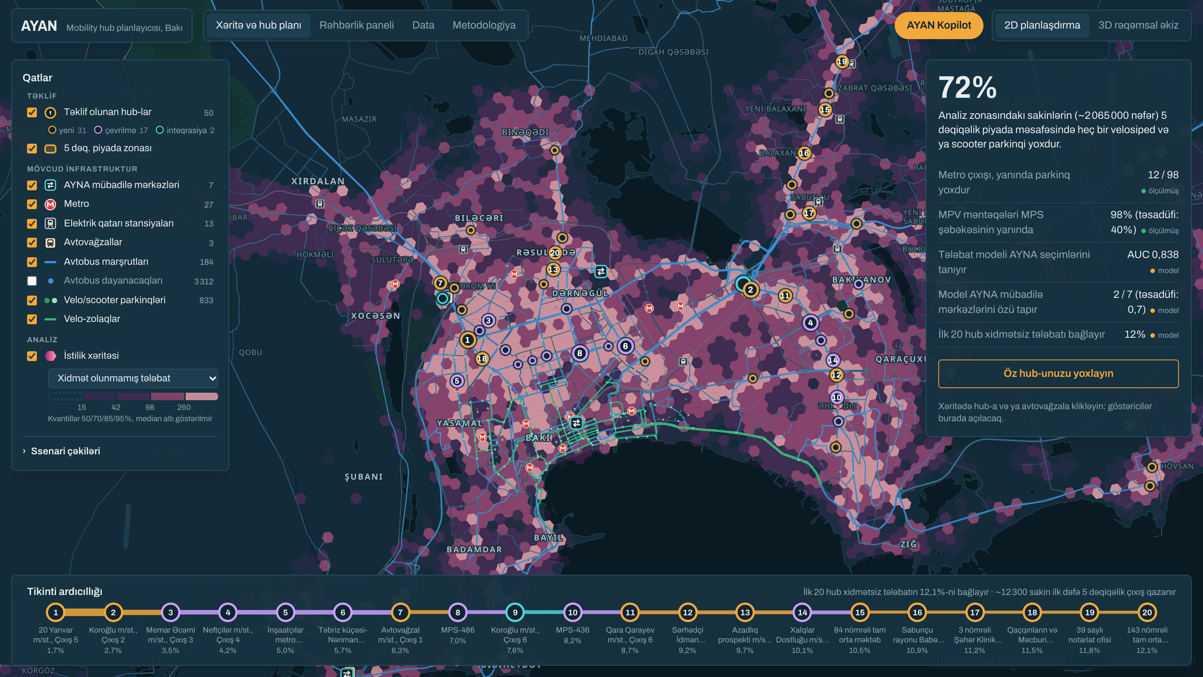
AYAN: xəritə yox, qərar aləti
HƏLL
1
Hub planlayıcı
Maksimal əhatə modeli (MCLP) ən yaxşı N hub-ı, qurulma sırasını, tipini (S/M/L) və yer sayını seçir
2
Vahid rəqəmsal əkiz
2D planlaşdırma, 3D əkiz, rəhbərlik paneli və Təklif → Təsdiq axını bir ekranda
3
Ölçülən təsir
Hər hub üçün yeni xidmət alan sakin, əlavə səfər və CO₂, mənbəli əmsallarla
Xidmət olunmamış tələbatın istilik xəritəsi, top-20 hub və tikinti ardıcıllığı
Hub-ların harada olduğunu göstərmirik, harada qurulmalı olduğunu sübut edirik.
Notes:
1:05–1:25. AYAN bu üç problemə üç modulla cavab verir: hub planlayıcı, vahid rəqəmsal əkiz və ölçülən təsir. Bu, sadəcə qatları göstərən xəritə deyil, qərar alətidir.

Slide 5
Xam datadan sıralanmış hub siyahısına: 6 addım
NECƏ İŞLƏYİR
1
2
3
4
5
6
Data
Tələbat
Boşluq
Optimallaşdırma
Yerləşdirmə
Kalibrləmə
Hakatonun 4 qatı + metro və BakuBus sərnişinləri, WorldPop 2026, OSM, Overture POI, AYNA API
H3 xanaları: nəqliyyat 45% · əhali 35% · cazibə 20%. 122 özəl marşrut üçün ML proqnozu
Mövcud parkinqə real piyada məsafəsi: 150 m-də 0, 400 m-də tam boşluq
2 986 nəqliyyat düyünü namizəddir. MCLP xidmətsiz tələbatın əhatəsini maksimuma çatdırır
Səki zolağı, bina, su, dəmir yolu maskaları və peyk QA. 504 namizəd rədd edilib
AYNA dövriyyəsi (12,2 səfər/nöqtə/gün) ilə yer sayı, səfər və CO₂
Hər rəqəmin statusu görünür: ● ölçülmüş ● model ● ssenari Faydalar yalnız artım kimi sayılır.
Notes:
1:25–1:50. Necə işləyir: hakatonun dörd qatını açıq datalarla birləşdiririk, hər xana üçün tələbatı və mövcud parkinqə real piyada məsafəsini hesablayırıq. Sonra maksimal əhatə modeli təxminən üç min nəqliyyat düyünündən ən yaxşı hub-ları sıra ilə seçir, hər birini səki zolağına yerləşdirir və AYNA-nın real dövriyyəsi ilə kalibrləyir.

Slide 6
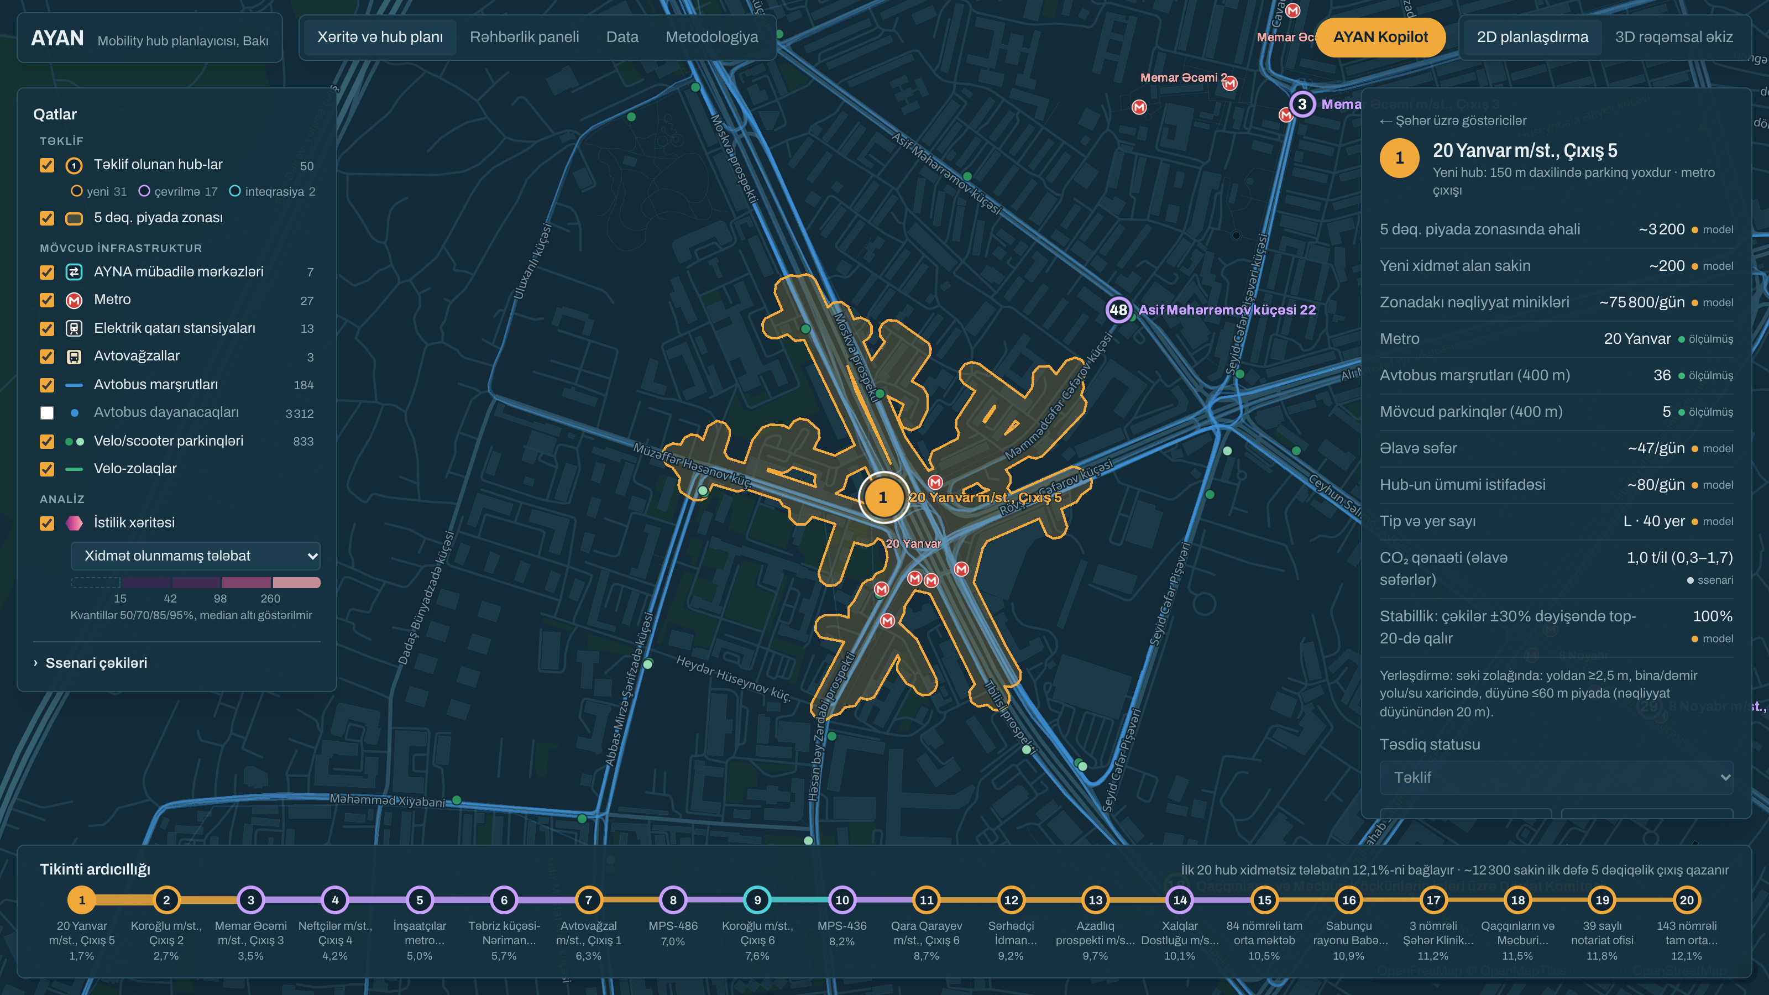
Hər hub üçün sübut kartı və 3D əkiz
MƏHSUL · CANLI DEMO
Hub #1 · 20 Yanvar m/st., Çıxış 5
3D rəqəmsal əkiz
Real 400 m piyada izoxronu, zonadakı əhali və miniklər, metro, 36 avtobus marşrutu, tip və yer sayı, CO₂. Hər sətirdə mənbə nişanı
Real AYNA marşrutları üzrə ~2 350 avtobusun simulyasiyası və canlı gəlişlər (AYNA SIRI)
Notes:
1:50–2:35. Canlı demo. Tikinti ardıcıllığından 1 nömrəli hub-a klik edirəm: 20 Yanvar metrosu. Sarı sahə real piyada şəbəkəsi ilə 5 dəqiqəlik zonadır, düz dairə deyil. Kartda əhali, metro, 36 marşrut, tip, yer sayı və CO₂ var, hər rəqəmin yanında ölçülmüş, model və ya ssenari nişanı. 3D rejimdə isə şəhər rəqəmsal əkiz kimi görünür. Demo işləməsə, bu slayddakı ekranlar ehtiyatdır.

Slide 7
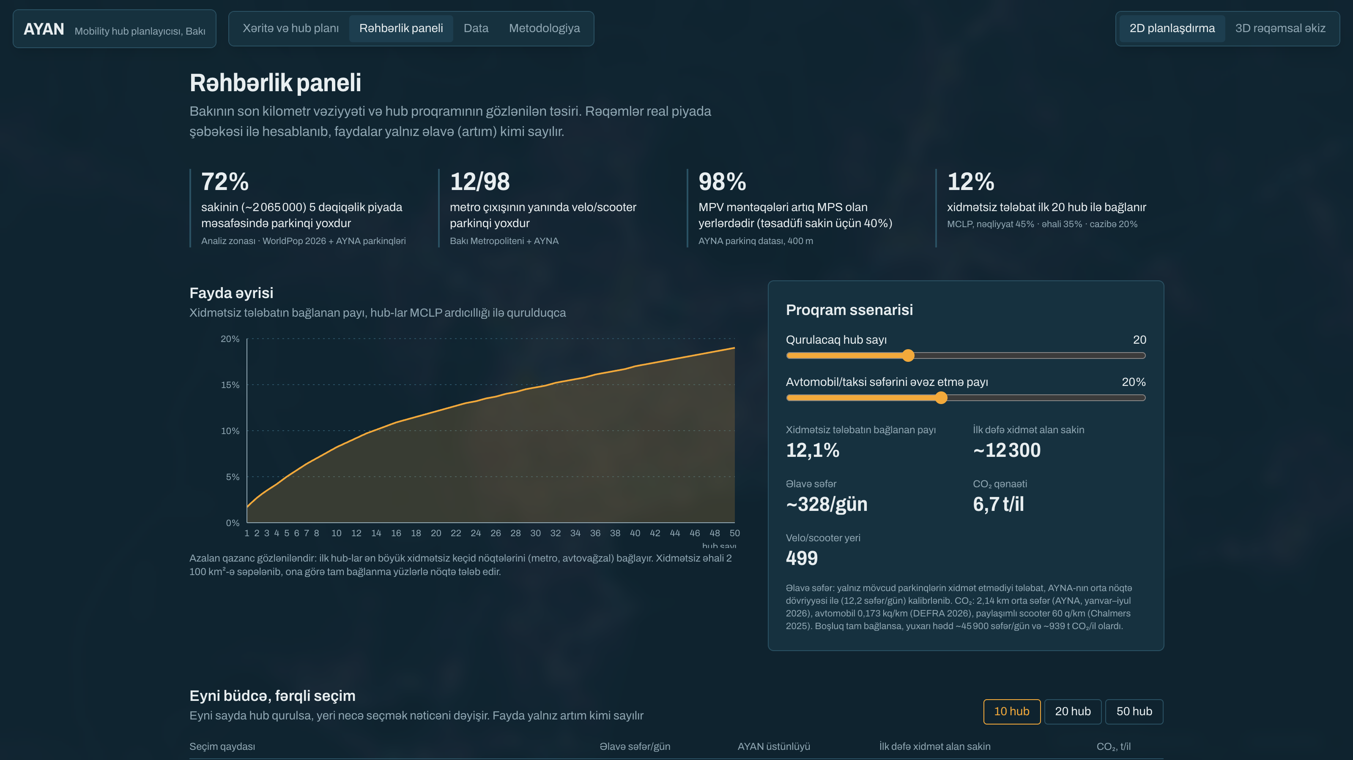
Plandan qərara: rəhbərlik paneli və AI kopilot
MƏHSUL
1
Proqram ssenarisi
Hub sayı və əvəzetmə payı sürgüləri: əhatə, səfər, CO₂ dərhal yenilənir
2
Təsdiq axını
Təklif → Təsdiq gözləyir → Təsdiqləndi, GeoJSON eksportu
3
AYAN Kopilot (Claude)
Planlaşdırma sualına alətlərlə cavab verir, hub üçün əsaslandırma sənədi yazır
4
Data keyfiyyət mərkəzi
Çirkli faylı yoxlayır, avtomatik düzəldir, insan təsdiqi ilə təmiz GeoJSON verir
Rəhbər üçün bir ekran: Bakının son kilometr vəziyyəti, fayda əyrisi, avtovağzal gəliş balı və qərar statusları
Notes:
2:35–2:55. Rəhbər üçün bir ekran: hub sayını sürgü ilə dəyişirsən, əhatə, səfər və CO₂ dərhal yenilənir. Hər hub təklifdən təsdiqə qədər axından keçir və GeoJSON kimi ixrac olunur. AI kopilot sualla planlaşdırmağa kömək edir və hər hub üçün əsaslandırma sənədi yazır.

Slide 8
Eyni büdcə, daha yaxşı yer: model təsadüfi deyil
SÜBUT
0,952
10 hub qurulsa: əlavə səfər/gün, seçim qaydasına görə
AYAN (MCLP)
223
AUC: tələbat indeksi AYNA-nın parkinq qoyduğu yerləri tanıyır (mərkəzə yaxınlıq baza xətti 0,922)
Ən yüksək tələbat
150
0,838
Təsadüfi seçim
30
8 km halqada, mərkəz effekti olmadan (baza xətti 0,767)
Mərkəzə ən yaxın
11
3 / 7
AYAN ×1,5 ən yüksək tələbatdan · ×7,5 təsadüfidən · ×20 mərkəzə yaxınlıqdan. Eyni piyada şəbəkəsi və səfər modeli; təsadüfi seçim 200 dəfə təkrarlanıb
AYNA mübadilə mərkəzini model müstəqil tapdı (top-50; təsadüfi 17%)
Notes:
2:55–3:20. Model təsadüfi deyil. Eyni 10 hub-ı ən yüksək tələbata görə qoysanız 1,5 dəfə, təsadüfi qoysanız 7,5 dəfə, mərkəzə yaxın qoysanız 20 dəfə az əlavə səfər alırsınız. Tələbat indeksi AYNA-nın real parkinq qoyduğu yerləri 0,95 AUC ilə tanıyır, mərkəz effektini çıxanda da baza xəttindən yüksəkdir. AYNA-nın 7 mübadilə mərkəzindən 3-nü model özü tapıb.

Slide 9
İlk 20 hub: ölçülə bilən, yalnız artım kimi sayılan fayda
TƏSİR
12,1%
≈12 300
≈328
6,7 t
499
xidmətsiz tələbat bağlanır
sakin ilk dəfə 5 dəqiqəlik çıxış qazanır
əlavə səfər/gün
CO₂ qənaəti/il (20% əvəzetmə)
velo/scooter yeri
Fayda əyrisi: xidmətsiz tələbatın bağlanan payı, hub-lar sıra ilə qurulduqca
Niyə konservativ?
20%
Yalnız əvvəl 400 m-də parkinqi olmayan sakinlər sayılır
Səfərlər AYNA-nın real dövriyyəsi ilə kalibrlənib
Boşluq tam bağlansa yuxarı hədd: 45 900 səfər/gün, ~939 t CO₂/il
15%
20 hub: 12,1%
10%
5%
0%
1
10
20
30
40
50
hub sayı
Notes:
3:20–3:35. İlk 20 hub xidmətsiz tələbatın 12,1%-ni bağlayır və təxminən 12 300 sakinə ilk dəfə 5 dəqiqəlik çıxış verir. Rəqəmlər bilərəkdən konservativdir: yalnız artım sayılır. Əyri azalan qazancı göstərir və büdcənin hara getməli olduğunu deyir.

Slide 10
AYNA ilə pilot: 3 ayda sübutdan tikintiyə
NÖVBƏTİ ADDIM
1
0–1 ay Hazırlıq
2
1–3 ay Pilot
3
3–12 ay Miqyas
Top-10 hub üçün səki eni auditi
BakıKart və operator (Apar) datası
Tətbiqin AYNA serverində yerləşdirilməsi
10 hub qurulur və ya parkinq hub-a çevrilir
Faktiki səfərlər proqnozla müqayisə olunur
Model yenidən kalibrlənir
Avtobus GPS axını (AVL) ilə real vaxt idarəetmə
50 hub-lıq proqram, CO₂ hesabatı
Gəncə və Sumqayıta genişlənmə
Biznes modeli
Nəqliyyat agentlikləri və bələdiyyələr üçün B2G planlaşdırma platforması: illik lisenziya + şəhər üzrə data inteqrasiyası. AYNA ilk müştəri və birgə tərtibatçı; metodika istənilən şəhərin açıq datası ilə işləyir.
Notes:
3:35–3:50. Növbəti addım: AYNA ilə 3 aylıq pilot. Birinci ay top-10 hub-ın sahə auditi və data inteqrasiyası, sonra 10 hub və faktiki səfərlərlə modelin yoxlanması, sonra real vaxt idarəetmə və digər şəhərlər. Model: nəqliyyat agentlikləri üçün B2G platforma, AYNA ilk müştəri.

Slide 11
Bir nəfər, 36 saat, uçdan-uca işləyən məhsul
KOMANDA
1
Pipeline
IS
Python · geopandas · H3 · OSM piyada qrafı · MCLP · gradient boosting
Ilham Suleymanov
2
Geo Engine
FastAPI · izoxron ~130–250 ms · optimallaşdırma ~20 ms · SQLite təsdiq axını
Data, model, backend, frontend, dizayn
8 dəqiqlik testi keçən pipeline
15 müstəqil rəy tapıntısı düzəldilib
Real AYNA API, canlı gəlişlər
Tətbiq
3
Next.js · MapLibre · deck.gl · 2D/3D əkiz · Recharts
4
AI
Claude tool use: planlaşdırma kopilotu və əsaslandırma sənədi
Notes:
3:50–3:55. Komanda: bir nəfər. Data, model, backend, frontend və dizayn 36 saatda, işləyən prototip kimi.

Slide 12
Qərarı qurmazdan əvvəl sınayın
1
2
3
4
AYNA ilə 10 hub-lıq pilot: 3 ay, ölçülə bilən nəticə
AYAN · Mobility hub planlayıcısı · Bakının rəqəmsal əkizi
Notes:
3:55–4:00. AYAN ilə qərarı qurmazdan əvvəl sınayırsınız. Təklifimiz: AYNA ilə 10 hub-lıq pilot. Təşəkkür edirəm, suallarınızı gözləyirəm.

Slide 13
Əlavə: sual-cavab üçün
Metodologiya · Arxitektura · Data keyfiyyəti və data tələbləri

Slide 14
Rəqəmlər necə hesablanır
ƏLAVƏ · METODOLOGİYA
Tələbat (D)
Boşluq və MCLP
Hər komponent şəhər üzrə öz payına normallaşdırılır: nəqliyyat 45% · əhali 35% · cazibə 20%. Özəl marşrutlar: gradient boosting, leave-one-out median xəta 27%, AYNA-nın 1,38 mln/gün rəsmi cəminə kalibrlənib
Boşluq = parkinqə real piyada məsafəsi (150 m → 0, 400 m → 1). MCLP: Σ D × boşluq maksimum; hər xana bir dəfə sayılır, hub-lar arası min 316 m
Səfər və yer sayı
CO₂
Əlavə səfər = K × Σ(D × boşluq), yalnız əvvəlki hub-ların əhatə etmədiyi xanalar. K AYNA dövriyyəsindən: 12,2 səfər/nöqtə/gün
Əlavə səfər × əvəzetmə payı (10/20/30%) × 2,14 km × (0,173 − 0,042 kq/km) × 365. Mənbə: AYNA 2026, DEFRA 2026, Chalmers 2025

Slide 15
Offline beyin, canlı mühərrik, yüngül tətbiq
ƏLAVƏ · ARXİTEKTURA
1
2
3
4
Data
Pipeline
Geo Engine
Tətbiq
Hakaton qatları, AYNA API, metro, BakuBus, WorldPop, OSM, Overture
Python: təmizləmə, H3, tələbat, MCLP, yerləşdirmə, 8 dəqiqlik testi
FastAPI: izoxron, optimallaşdırma, təsdiq axını (SQLite), canlı gəlişlər, kopilot
Next.js: 2D/3D əkiz, rəhbərlik paneli, data keyfiyyəti. Engine olmasa da statik rejimdə işləyir
Etibarlılıq: engine hər 15 s yoxlanılır, düşəndə tətbiq ehtiyat rejiminə keçir. Nəticələr əvvəlcədən hesablanıb və < 5 MB statik JSON-dur, demo internetsiz də işləyir. Real vaxt üçün növbəti addım: AYNA AVL axını.

Slide 16
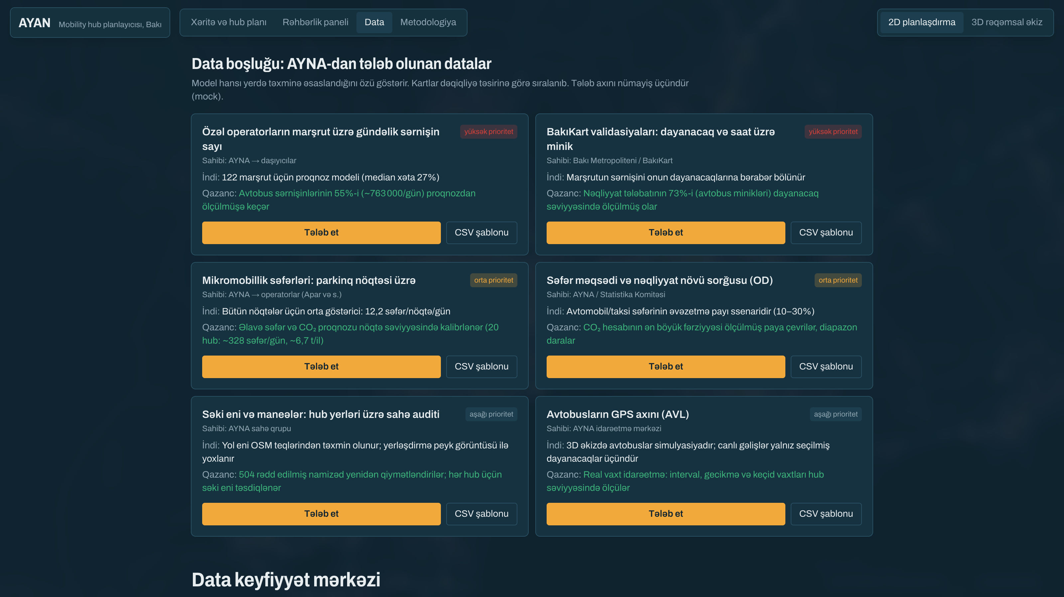
Açıq datada tapdıqlarımız və AYNA-dan 6 data tələbi
ƏLAVƏ · DATA
Tapılan problemlər
239 avtobus marşrutundan yalnız 63-ünün sərnişin datası var
Metro çıxış koordinatları tam ədəd formatında (÷10⁶)
Metro adları transliterasiyada (Koroghlu ↔ Koroğlu)
AYNA adlarında kiril 'ә' simvolu, dublikat parkinqlər
Ən böyük qazanclı data tələbləri
Özəl marşrut sərnişinləri → avtobus tələbatının 55%-i ölçülmüş olar
BakıKart validasiyaları → nəqliyyat tələbatının 73%-i dayanacaq səviyyəsində
Səfər məqsədi sorğusu → CO₂-nin ən böyük fərziyyəsi ölçülər
Tətbiqdəki Data paneli: hər tələb üçün sahibi, indiki fərziyyə, qazanc və CSV şablonu

